Slide 1
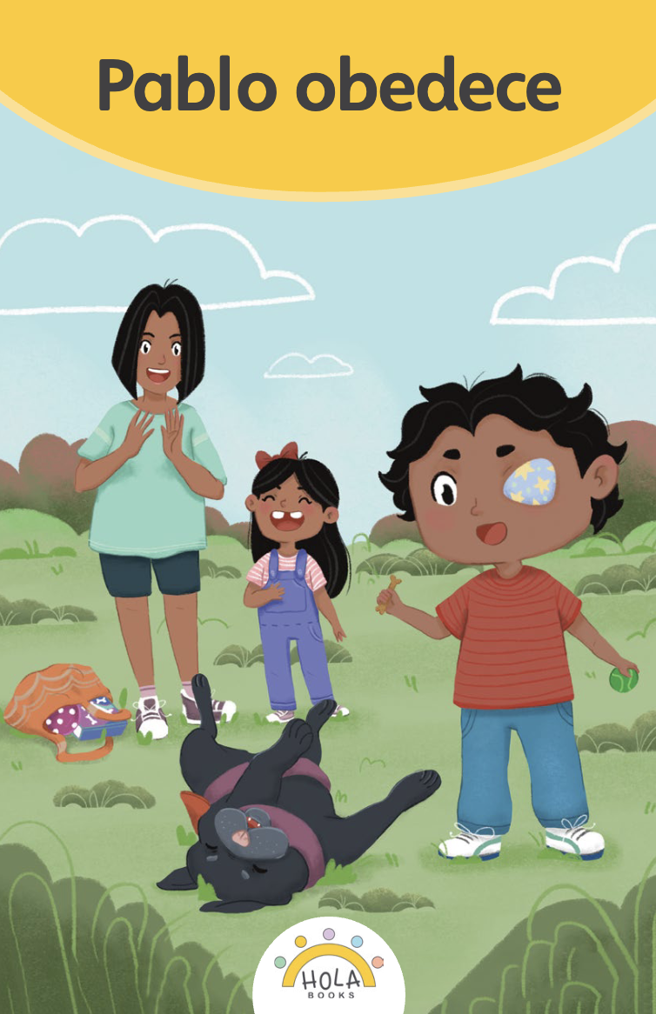
Presentación de fonética
13.1

Slide 2
Día 1
Notes:
Diga: ¡Hola, lectores! Ahora vamos a practicar lo que hemos aprendido sobre las sílabas y cómo las unimos para formar palabras. ¿Listos?
Avance a la siguiente diapositiva.

Slide 3

1. Conciencia fonémica
Notes:
Avance a la diapositiva 4.

Slide 4


Notes:
A. Combinar sílabas en palabras
Diga: Vamos a combinar sílabas para formar palabras.
Modele: Por ejemplo: gui - ña, guiña. Pregunte: ¿Qué palabra formamos con gui - ña? (gui - ña, guiña)
Avance a la siguiente diapositiva.
_____________________________________________________________
B. Segmentar palabras en sílabas
Diga: Ahora vamos a separar palabras en sílabas.
Modele: Por ejemplo: guiña, gui - ña. Pregunte: ¿Qué sílabas escuchamos en guiña? (guiña, gui - ña)
Avance a la siguiente diapositiva.

Slide 5
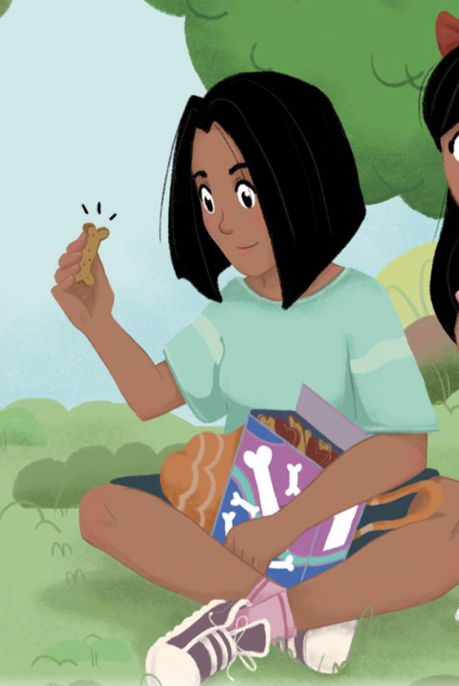
Notes:
A. Combinar sílabas en palabras
Diga: go - lo - si - nas ¿Qué palabra formamos con go - lo - si - nas? (go - lo - si - nas, golosinas)
Avance a la siguiente diapositiva.
___________________________________________________
B. Segmentar palabras en sílabas
Diga: ¿Qué sílabas escuchamos en golosinas? (golosinas, go - lo - si - nas)
Avance a la siguiente diapositiva.

Slide 6
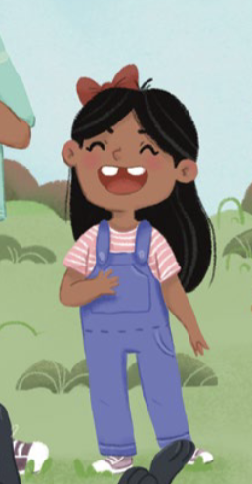
Notes:
A. Combinar sílabas en palabras
Diga: car - ca - ja - das ¿Qué palabra formamos con car - ca - ja - das? (car - ca - ja - das, carcajadas)
Avance a la siguiente diapositiva.
____________________________________________________________________
B. Segmentar palabras en sílabas
Diga: ¿Qué sílabas escuchamos en carcajadas? (carcajadas, car - ca - ja - das)
Avance a la siguiente diapositiva.

Slide 7
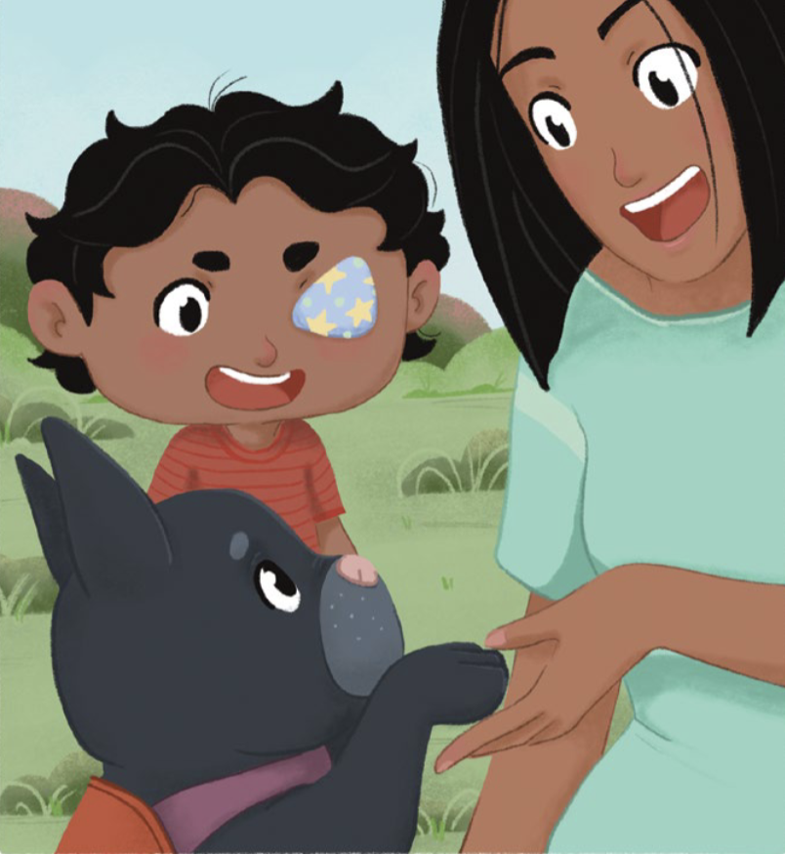
Notes:
A. Combinar sílabas en palabras
Diga: de - lan - te - ras ¿Qué palabra formamos con de - lan - te - ras? (de - lan - te - ras, delanteras)
Avance a la siguiente diapositiva.
_______________________________________________________________________
B. Segmentar palabras en sílabas
Diga: ¿Qué sílabas escuchamos en delanteras? (delanteras, de - lan - te - ras)
Avance a la siguiente diapositiva.

Slide 8
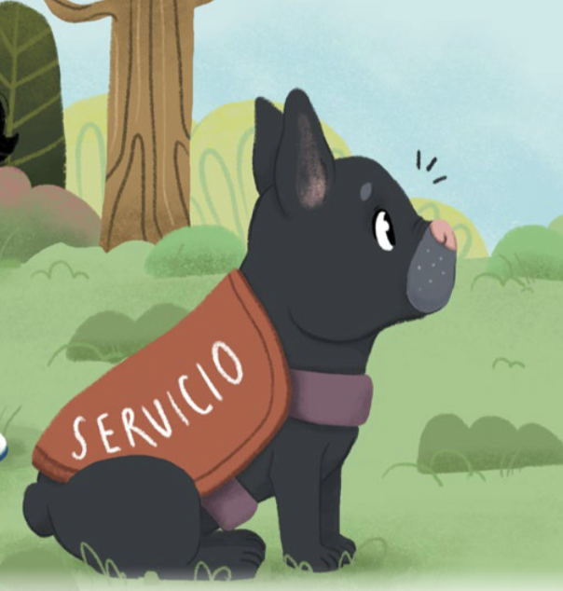
Notes:
A. Combinar sílabas en palabras
Diga: o - be - de - ce ¿Qué palabra formamos con o - be - de - ce? (o - be - de - ce, obedece)
Avance a la siguiente diapositiva.
___________________________________________________________________________
B. Segmentar palabras en sílabas
Diga: ¿Qué sílabas escuchamos en obedece? (obedece, o - be - de - ce)
Avance a la siguiente diapositiva.

Slide 9
2. Sílabas
Notes:
Diga: Vamos a practicar cómo unir tres letras para formar una sílaba trabada. Recuerda que cuando hay dos consonantes juntas, las pronunciamos rápidamente y luego agregamos la vocal.
Modele: Por ejemplo: /b/, /l/, /u/, blu.
Diga: Ahora vamos a leer en voz alta la sílaba trabada que aparece sobre la flecha amarilla. ¿Listos?

Slide 10

bla
Notes:
Diga: bla.
Lea cada sílaba junto con los estudiantes.
Repita si es necesario.
Avance a la siguiente diapositiva.

Slide 11
cle
Notes:
Diga: cle.
Lea cada sílaba junto con los estudiantes.
Repita si es necesario.
Avance a la siguiente diapositiva.

Slide 12
flo
Notes:
Diga: flo.
Lea cada sílaba junto con los estudiantes.
Repita si es necesario.
Avance a la siguiente diapositiva.

Slide 13
ble
Notes:
Diga: ble.
Lea cada sílaba junto con los estudiantes.
Repita si es necesario.
Avance a la siguiente diapositiva.

Slide 14
cla
Notes:
Diga: cla.
Lea cada sílaba junto con los estudiantes.
Repita si es necesario.
Avance a la siguiente diapositiva.

Slide 15
fli
Notes:
Diga: fli.
Lea cada sílaba junto con los estudiantes.
Repita si es necesario.
Avance a la siguiente diapositiva.

Slide 16
glo
Notes:
Diga: glo.
Lea cada sílaba junto con los estudiantes.
Repita si es necesario.
Avance a la siguiente diapositiva.

Slide 17
pla
Notes:
Diga: pla.
Lea cada sílaba junto con los estudiantes.
Repita si es necesario.
Avance a la siguiente diapositiva.

Slide 18
cli
Notes:
Diga: cli.
Lea cada sílaba junto con los estudiantes.
Repita si es necesario.
Avance a la siguiente diapositiva.

Slide 19
ple
Notes:
Diga: ple.
Lea cada sílaba junto con los estudiantes.
Repita si es necesario.
Avance a la siguiente diapositiva.

Slide 20

3. Dictado
Notes:
Avance a la siguiente diapositiva.

Slide 21

Notes:
Asegúrese de que todos los estudiantes tengan una pizarra donde practicar.
Diga: Ahora, voy a decir una sílaba en voz alta. Todos repetirán la sílaba y escribirán en su pizarra qué letras corresponden a la sílaba.
Diga cada una de estas sílabas en el siguiente orden:
bla, /b/, /l/, /a/, bla
cle, /k/, /l/, /e/, cle
flo, /f/, /l/, /o/, flo
ble, /b/, /l/, /e/, ble
cla, /k/, /l/, /a/, cla
fli, /f/. /l/, /i/, fli
glo, /g/, /l/, /o/, glo
pla, /p/, /l/, /a/, pla
cli, /k/, /l/, /i/, cli
ple, /p/, /l/, /e/, ple
Pida a los estudiantes que muestren su pizarra después de escribir cada sílaba para verificar su respuesta.
Repita si es necesario.
Avance a la siguiente diapositiva.

Slide 22

4. Palabras con 2 sílabas
Notes:
Diga: Ahora vamos a leer palabras con 2 sílabas. Asegúrate de leer cada palabra parte por parte. Luego une cada parte y lee la palabra completa.
Muestre a los estudiantes las diapositivas 23-28 una a la vez y diga cada palabra en voz alta junto con ellos.

Slide 23
cla
ro
Notes:
Diga cada sílaba y después la palabra en voz alta junto con los estudiantes.
Diga: cla - ro, claro.
Repita si es necesario.
Avance a la siguiente diapositiva.

Slide 24
va
mos
Notes:
Diga cada sílaba y después la palabra en voz alta junto con los estudiantes.
Diga: va - mos, vamos.
Repita si es necesario.
Avance a la siguiente diapositiva.

Slide 25
gui
ña
Notes:
Diga cada sílaba y después la palabra en voz alta junto con los estudiantes.
Diga: gui - ña, guiña.
Repita si es necesario.
Avance a la siguiente diapositiva.

Slide 26
bus
ca
Notes:
Diga cada sílaba y después la palabra en voz alta junto con los estudiantes.
Diga: bus - ca, busca.
Repita si es necesario.
Avance a la siguiente diapositiva.

Slide 27
po
rras
Notes:
Diga cada sílaba y después la palabra en voz alta junto con los estudiantes.
Diga: po - rras, porras.
Repita si es necesario.
Avance a la siguiente diapositiva.

Slide 28
ha
ces
Notes:
Diga cada sílaba y después la palabra en voz alta junto con los estudiantes.
Diga: ha - ces, haces.
Repita si es necesario.
Avance a la siguiente diapositiva.

Slide 29

5. Palabras con 3 sílabas
Notes:
Diga: Ahora vamos a leer palabras con 3 sílabas. Asegúrate de leer cada palabra parte por parte. Luego une cada parte y lee la palabra completa.
Muestre a los estudiantes las diapositivas 30-35 una a la vez para cada palabra.

Slide 30
o
re
jas
Notes:
Diga cada sílaba y después la palabra en voz alta junto con los estudiantes.
Diga: o - re - jas, orejas.
Repita si es necesario.
Avance a la siguiente diapositiva.

Slide 31
pró
xi
ma
Notes:
Diga cada sílaba y después la palabra en voz alta junto con los estudiantes.
Diga: pró - xi - ma, próxima.
Repita si es necesario.
Avance a la siguiente diapositiva.

Slide 32
le
van
ta
Notes:
Diga cada sílaba y después la palabra en voz alta junto con los estudiantes.
Diga: le - van - ta, levanta.
Repita si es necesario.
Avance a la siguiente diapositiva.

Slide 33
mo
men
to
Notes:
Diga cada sílaba y después la palabra en voz alta junto con los estudiantes.
Diga: mo - men - to, momento.
Repita si es necesario.
Avance a la siguiente diapositiva.

Slide 34
ins
truc
ción
Notes:
Diga cada sílaba y después la palabra en voz alta junto con los estudiantes.
Diga: ins - truc - ción, instrucción.
Repita si es necesario.
Avance a la siguiente diapositiva.

Slide 35
pe
que
ño
Notes:
Diga cada sílaba y después la palabra en voz alta junto con los estudiantes.
Diga: pe - que - ño, pequeño.
Repita si es necesario.
Avance a la siguiente diapositiva.

Slide 36

6. Palabras con 4 o más sílabas
Notes:
Diga: Ahora vamos a leer más palabras juntos. Estas son palabras más largas, con 4 o más sílabas. Asegúrate de leer parte por parte. Luego une cada parte y lee la palabra completa.
Muestre a los estudiantes las diapositivas 37-40 una a la vez y repita lentamente si es necesario.

Slide 37
o
be
ce
de
Notes:
Diga cada sílaba y después la palabra en voz alta junto con los estudiantes.
Diga: o - be - de - ce, obedece.
Repita si es necesario.
Avance a la siguiente diapositiva.

Slide 38
car
ca
ja
das
Notes:
Diga cada sílaba y después la palabra en voz alta junto con los estudiantes.
Diga: car - ca - ja - das, carcajadas.
Repita si es necesario.
Avance a la siguiente diapositiva.

Slide 39
le
van
das
ta
Notes:
Diga cada sílaba y después la palabra en voz alta junto con los estudiantes.
Diga: le - van - ta - das, levantadas.
Repita si es necesario.
Avance a la siguiente diapositiva.

Slide 40
a
chu
chan
do
Notes:
Diga cada sílaba y después la palabra en voz alta junto con los estudiantes.
Diga: a - chu - chan - do, achuchando.
Repita si es necesario.
Avance a la siguiente diapositiva.

Slide 41
7. Dictado
Notes:
Diga: Ahora voy a decir unas palabras en voz alta. Todos repetirán la palabra parte por parte y escribirán la palabra en su pizarra lo mejor que puedan. ¿Listos?
Muestre a los estudiantes las diapositivas 42-44 una a la vez.

Slide 42
Notes:
Asegúrese de que todos los estudiantes tengan una pizarra donde practicar.
Diga: Escucha la palabra. Identifica los sonidos y sus letras. Primero la sílaba, luego cada sonido y, al final, la palabra completa.
Diga: Blas. ¿Cuántas sílabas tiene la palabra? (1) Blas. La palabra Blas, ¿cuántos sonidos tiene? (4) /b/, /l/, /a/, /s/. Blas, /b/, /l/, /a/, /s/.
Pida a los estudiantes que muestren sus pizarras después de escribir cada palabra para verificar la respuesta. Repita si es necesario.
Avance a la siguiente diapositiva.

Slide 43
Notes:
Diga: Escucha la palabra. Identifica los sonidos y sus letras. Primero la sílaba, luego cada sonido y, al final, la palabra completa.
Diga: claro, cla - ro, claro. ¿Cuántas sílabas tiene la palabra? (2) cla - ro. La primera sílaba, cla, ¿cuántos sonidos tiene? (3) /k/, /l/, /a/. La segunda sílaba, ro, ¿cuántos sonidos tiene? (2) /r/, /o/. Claro, /k/, /l/, /a/, /r/, /o/.
Pida a los estudiantes que muestren sus pizarras después de escribir cada palabra para verificar la respuesta. Repita si es necesario.
Avance a la siguiente diapositiva.

Slide 44
Notes:
Diga: Escucha la palabra. Identifica los sonidos y sus letras. Primero la sílaba, luego cada sonido y, al final, la palabra completa.
Diga: ejemplo, e - jem - plo, ejemplo. ¿Cuántas sílabas tiene la palabra? (3) e - jem - plo. La primera sílaba, e, ¿cuántos sonidos tiene? (1) /e/. La segunda sílaba, jem, ¿cuántos sonidos tiene? (3) /j/, /e/, /m/. La tercera sílaba, plo, ¿cuántos sonidos tiene? (3) /p/, /l/, /o/. Ejemplo, /e/, /j/, /e/, /m/, /p/, /l/, /o/.
Pida a los estudiantes que muestren sus pizarras después de escribir cada palabra para verificar la respuesta. Repita si es necesario.
Avance a la siguiente diapositiva.

Slide 45

8. Oraciones
Notes:
Diga: Ahora vamos a leer oraciones. Asegúrate de prestar atención a la puntuación y la entonación de tu voz. Primero las vamos a leer despacio y luego con más fluidez.
Avance a la siguiente diapositiva.

Slide 46

—Pablo, da la pata
—dijo mamá.
Notes:
Señale la primera palabra: Pablo.
Lea la oración primero despacio y la segunda vez con fluidez.
Pida a los estudiantes que repitan con usted.
Avance a la siguiente diapositiva.

Slide 47
Blas le guiña y le echa porras
a Pablo.
Notes:
Señale la primera palabra: Blas.
Lea la oración primero despacio y la segunda vez con fluidez.
Pida a los estudiantes que repitan con usted.
Avance a la siguiente diapositiva.

Slide 48
Pablo se tumba en su espalda
y hace que todos estallen en
carcajadas.
Notes:
Señale la primera palabra: Pablo.
Lea la oración primero despacio y la segunda vez con fluidez.
Pida a los estudiantes que repitan con usted.
Avance a la siguiente diapositiva.

Slide 49
9. Dictado
Notes:
Avance a la siguiente diapositiva.

Slide 50
_____________________.
Notes:
Asegúrese de que todos los estudiantes tengan una pizarra donde practicar.
Diga: Ahora escuchen atentamente la siguiente oración. Primero, quiero que me ayuden a contar cuántas palabras tiene.
Diga: Escuchen con atención: ―Pablo, da la pata ―dijo mamá. ¿Cuántas palabras escucharon? Vamos a repetirla juntos mientras contamos cada palabra. Pablo (1), da (2), la (3), pata (4), dijo (5), mamá (6). ¡Tiene seis palabras!
Pida a los estudiantes que escriban todas las palabras de la oración.
Diga: Puedes dividir cada palabra en sílabas y luego en sonidos para asegurarte de escribir todos los sonidos que escuchas correctamente.
Pida a los estudiantes que muestren su pizarra para verificar su respuesta. Repita si es necesario.
Avance a la siguiente diapositiva.

Slide 51
—Pablo, da la pata —dijo mamá.
Notes:
Pida a los estudiantes que lean la oración en voz alta y comparen su oración con la oración que muestra la diapositiva.
Anime a los estudiantes a autocorregir su escritura.
Avance a la siguiente diapositiva.

Slide 52
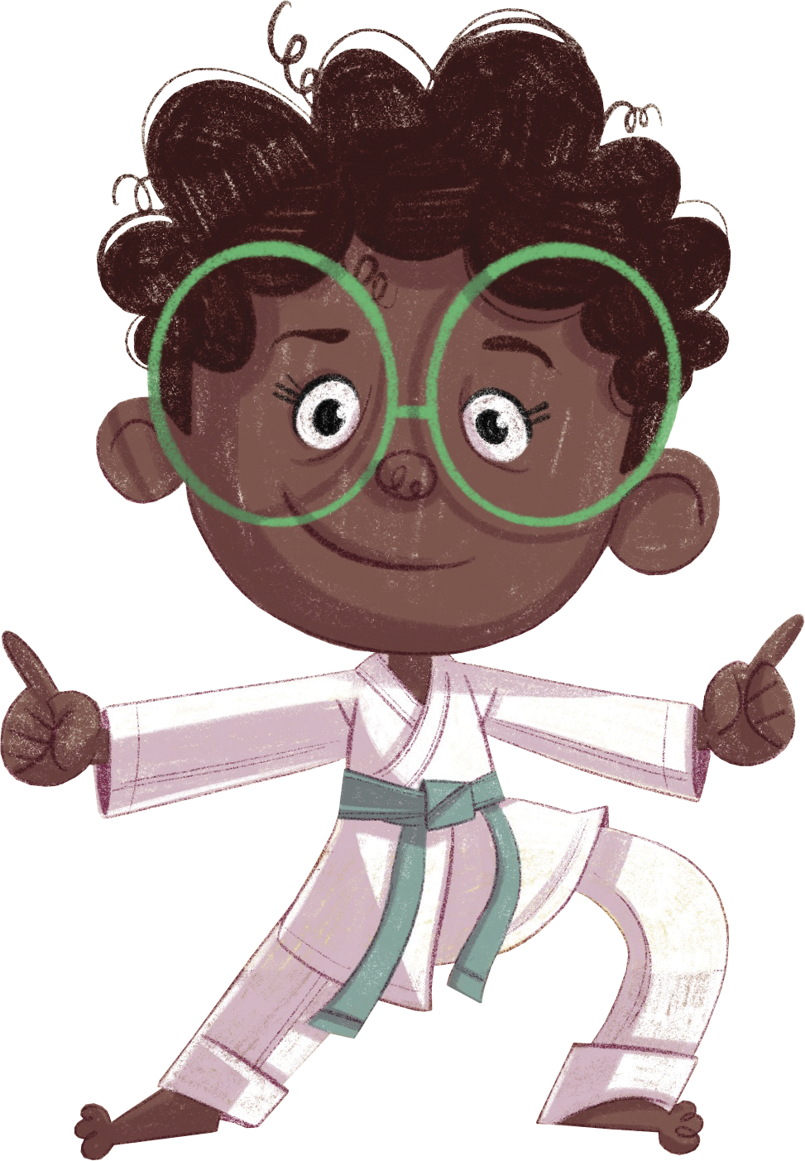
¡Felicidades!
El día está completo,
¡excelente trabajo!

